Slide 2
Pracovní list
FRÉZKA KOPÍROVACÍ

Slide 3
K čemu slouží dvouvřetenová kopírovací frézka spodní?
frézuje do požadovaných tvarů protilehlé boky dílců

Slide 4
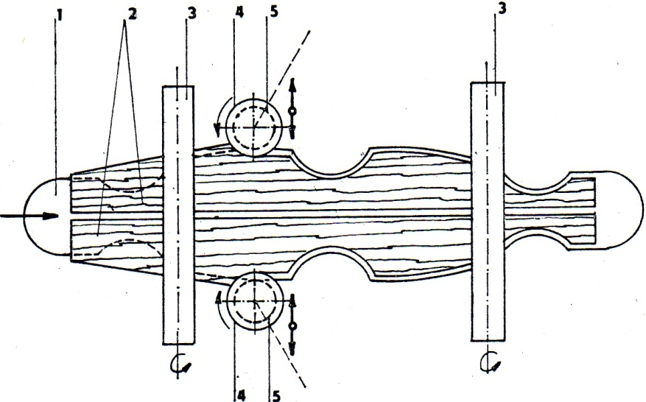
Jaké jsou základní části stroje?
Šablona
Dílce
Přítlačné válečky
Nožová hlava na vertikální hřídeli
Vodící kroužek

Slide 5
Jaké jsou parametry stroje?
Každý nástroj má svůj elektromotor
– výkon 3 kW
Počet otáček 4 500 – 6 000 ot./min

